Slide 1

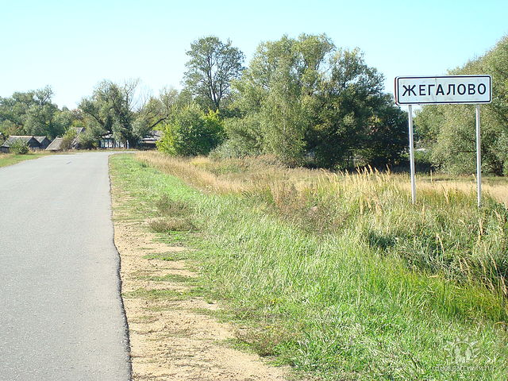
Инвестиционный паспорт

Slide 2
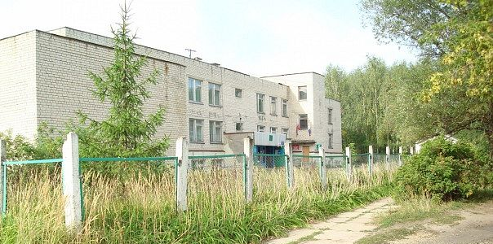
Наименование объекта: Бывшее здание Жегаловской школы
Адрес: РМ, с. Жегалово, ул. Молодежная, д.10
Дата составления: 01.03.2017г.
Категория: Браунфилд

Slide 3
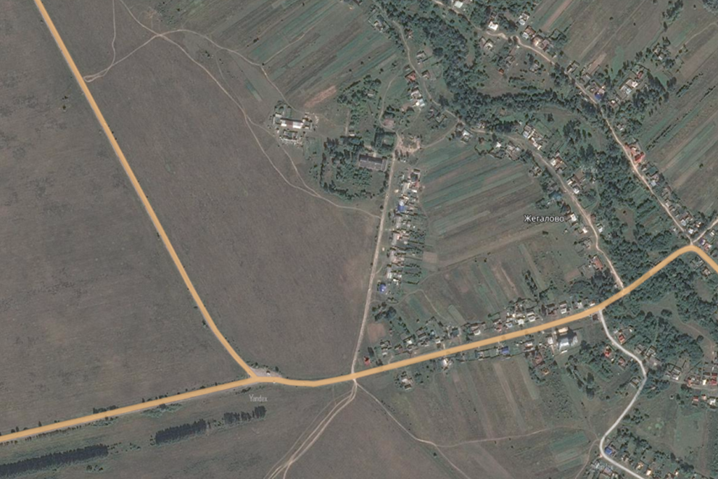
Месторасположение объекта

Slide 4
Характеристика объекта недвижимости
Площадь: 1895,5 кв. м.
Площадь свободная: 1895,5 кв. м.
Категория земель: земли поселений
Форма собственности: Муниципальное образование Темниковский муниципальный район
Кадастровый номер: 13:19:0307002:866
Вид разрешенного использования: для производственной деятельности

Slide 5



Транспортно-логистическая структура
Ближайшая дорога: 0,1 км
Ближайшая федеральная трасса: 100 км от трассы М - 5 (Москва — Рязань — Пенза — Самара — Уфа — Челябинск)
Ближайший ж/д узел: 110 км, ст. Торбеево
Ближайший аэропорт: Аэропорт
г. Саранска в 193 км
Расстояние до Саранска: 180 км

Slide 6
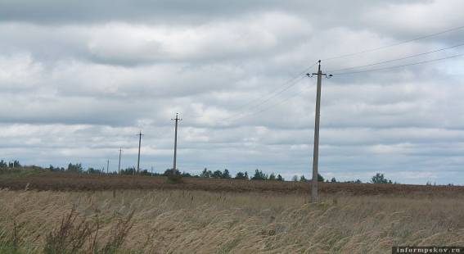
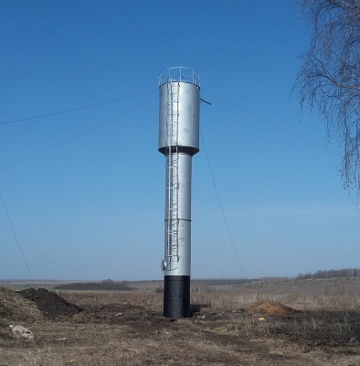
Энергетическая инфраструктура
Газ: в 1 км от площадки проложен газопровод высокого давления (0,6 МПа) диаметром 63 мм, свободная мощность 200 м3/час.
Электроснабжение: в 0,1 км от площадки проходит ВЛ-10 кВ, свободная мощность 0,25 МВт, в 0,3 км от площадки расположена ПС 110/10 кВ "Жегалово" со свободной мощность 1,8 МВт.
Водоснабжение: артезианская скважина со свободный объем воды 10 м3/час вм1 км от площадки.
Канализация: Необходимо строительство очистных сооружений

